Slide 1
MVC体系结构风格
MVC体系结构风格、分层风格

Slide 2
Web开发模式
以java web为例

Slide 3
1.单纯的JSP编程
在 JSP 编程模式下，通过应用 JSP 中的脚本标志，可以直接在 JSP 页面中实现各种功能。虽然这种模式很容易实现，但是，其缺点也非常明显。因为将大部分的 Java 代码与 HTML 代码混淆在一起，会给程序的维护和调试带来很多困难，而且难以理清完整的程序结构。

Slide 4
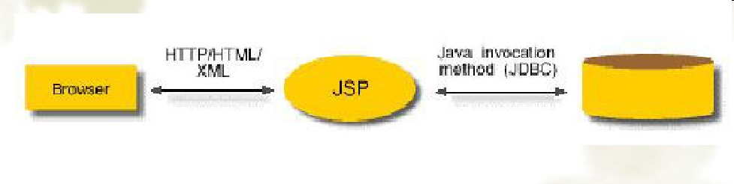

Slide 5
缺点：
  该结构会导致JSP页面中出现大量JAVA代码，代码分散在JSP中，不利用维护和修改，网页美工不懂JSP
  适合个人开发。
  需要JAVA代码与JSP页面展示 相分离

Slide 6
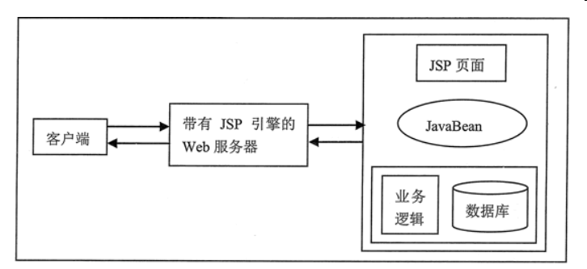
2.JSP+JavaBean或JSP+Servlet 编程（JSP MODE 1)
JSP+JavaBean 编程模式是 JSP 程序开发经典设计模式之一，适合小型或中型网站的开发。利用 JavaBean 技术，可以很容易地完成一些业务逻辑上的操作，例如数据库的连接、用户登录与注销等。
在程序的开发中，将要进行的业务逻辑封装到这个类中，在 JSP 页面中，通过动作标签来调用这个类，从而执行这个业务逻辑。此时的 JSP 除了负责部分流程的控制外，主要用来进行页面的显示，而 JavaBean 则负责业务逻辑的处理。

Slide 7
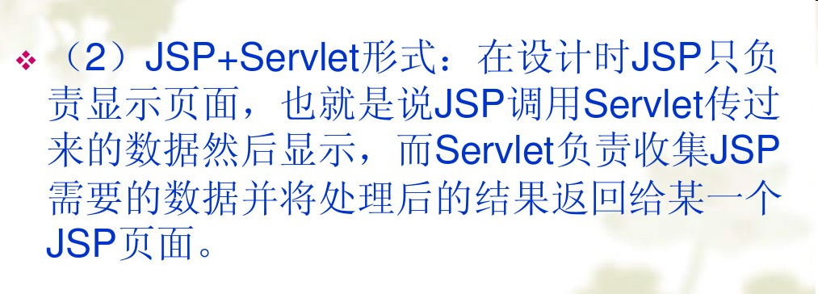

Slide 8
在 JSP 技术的起步阶段，该模式曾被广泛应用
JSP+JavaBean 设计模式虽然已经对网站的业务逻辑和显示页面进行了分离，但这种模式下的 JSP 不但要控制程序中的大部分流程，而且还要负责页面的显示，所以仍然不是一种理想的设计模式。
JSP+Servlet，除了负责控制还有负责处理逻辑

Slide 9
将JSP，Servlet 和Javabean 全部分离
形成 视图，控制和 模型
这就是MVC风格的体现

Slide 11
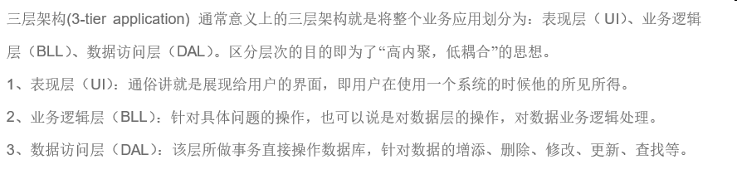
传统三层架构

Slide 12
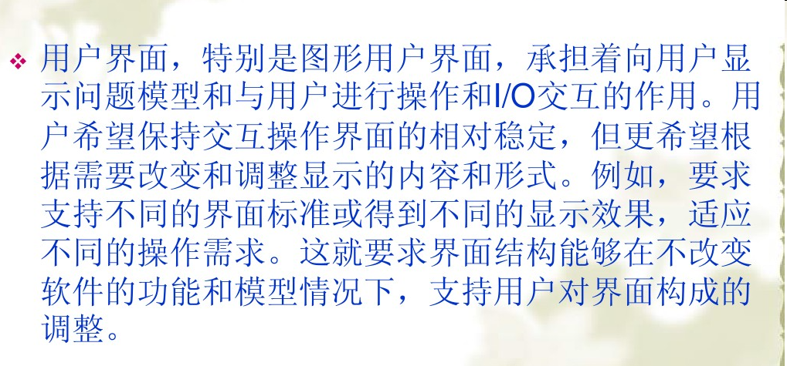

Slide 13
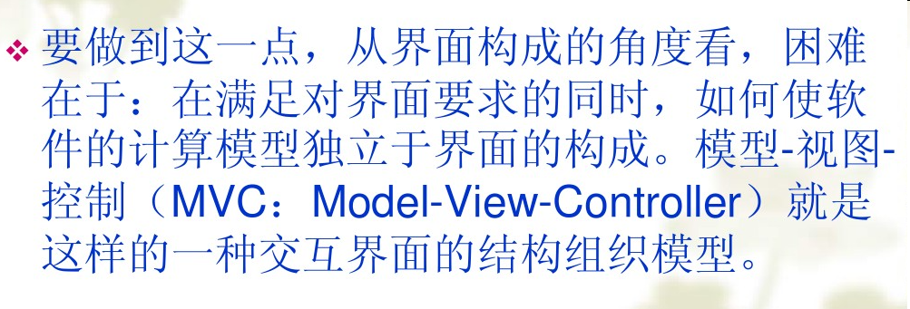

Slide 14
MVC基本概念
MVC是一种设计模式。
MVC（Model-View-Controller）将一个交互式应用程序分成3个组件
  模型：包含核心功能和数据 （核心业务逻辑）
  视图：向用户显示信息
  控制器：处理用户输入
变更-传播机制保证了模型和用户界面之间的一致性

Slide 15
目的
  将人机交互从核心功能中分离出来(M)
  模型对用户来说是透明的，用户只需要观察视图(V)
  用户与模型的交互通过控制器提供的安全方法来实现(C)

Slide 16
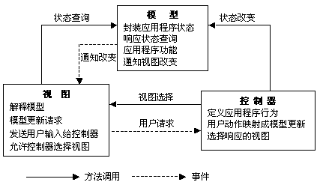
MVC工作机制
注意：
视图与控制器是一一对应的关系
模型与视图是一对多的关系
变更-传播机制保持模型与视图、控制器之间状态的一致性

Slide 17
Model（模型）表示应用程序核心功能与数据（比如数据库记录列表）。
View（视图）负责为用户显示信息（数据库记录）。一个模型可能拥有多个视图。
Controller（控制器）处理输入（写入数据库记录）。

Slide 18
模型的责任
  从数据库取出数据，并且赋予数据变量
  负责业务逻辑实现
  负责数据验证，然后将数据存入数据库

Slide 19
视图的责任
获取用户输入
向controller发送处理请求
接收来自Controller的反馈并将model的处理结果显示给用户

Slide 20
控制器的责任
  接收来自客户的请求
  调用model业务逻辑方法
  调用View显示执行结果

Slide 21
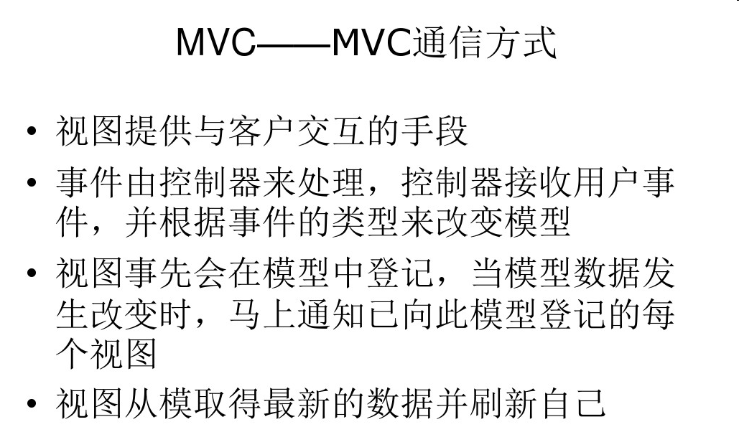

Slide 22
对于数据更新，MVC采用改变-传播机制(change-propagation)
  如果用户通过一个view的controller改变了model，所有的view必须反映出该改变。
  当数据发生变化的时候，model通知所有的view，告诉他们数据已经改变了；
    Views可以遍历model中的数据，以便发现到底是什么改变了。然后更新显示数据。

Slide 23
MVC优点
使用MVC架构：
1）容易增加或者改变视图。
事务逻辑被封装在Model中，所以在新增加一个视图的时候，不必要改动模型，而是因为业务逻辑都是一样的，所以只需要新增加一个视图类即可。
2) 容易独立地更新每个独立的软件模块
由于一个应用被分离为三个软件模块，因此，我们可以独立地改变其中的一个模块，而不影响其它两个模块。例如，一个应用的业务流程或者业务规则的改变只需改动MVC的模型层。
3) 代码易开发易维护
4) 业务逻辑更易测试
5）潜在的框架结构。可以基于此模型建立应用程序框架，不仅仅是用在设计界面的设计中。

Slide 24
MVC的不足之处
-不适合小型，中等规模的应用程序，花费大量时间将MVC应用到规模并不是很大的应用程序通常会得不偿失；
增加了系统结构和实现的复杂性。对于简单的界面，严格遵循MVC，使模型、视图与控制器分离，会增加结构的复杂性，并可能产生过多的更新操作，降低运行效率。
视图与控制器间的过于紧密的连接。视图与控制器是相互分离，但确实联系紧密的部件，视图没有控制器的存在，其应用是很有限的，反之亦然，这样就妨碍了他们的独立重用。
视图对模型数据的低效率访问。依据模型操作接口的不同，视图可能需要多次调用才能获得足够的显示数据。对未变化数据的不必要的频繁访问，也将损害操作性能。
目前，一般高级的界面工具或构造器不支持MVC模式。改造这些工具以适应MVC需要和建立分离的部件的代价是很高的，从而造成使用MVC的困难。

Slide 25
MVC模式的实现

Slide 26
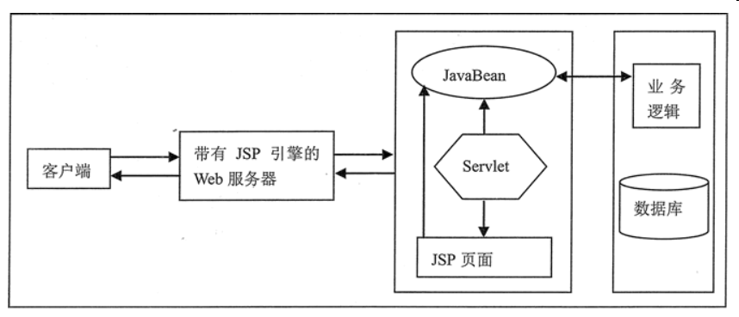
JSP+JavaBean+Servlet 编程(JSP MODE 2)
（MVC模式）
在 JSP+JavaBean 设计模式的基础上加入 Servlet 来实现程序中的控制层，是一个很好的选择。在这种模式中，由 Servlet 来执行业务逻辑并负责程序的流程控制，JavaBean 组件实现业务逻辑，充当模型的角色，JSP 用于页面的显示。可以看出，这种模式使得程序中的层次关系更明显，各组件的分工也非常明确。图 2 表示该模式对客户端的请求进行处理的过程。

Slide 27
MVC框架
框架是体系结构风格实现，是半成品
可进行二次开发
应用于基于MVC架构模式的框架，常见的服务器端MVC框架有：Struts、Spring MVC、ASP.NET MVC、Zend Framework、JSF；常见前端MVC框架：angularjs、reactjs、backbone；由MVC演化出了另外一些模式如：MVP、MVVM。

Slide 28
演示
ASP.NET MVC 构建
文件结构
页面访问通过 控制器名/方法名访问，映射到对应页面
1.创建控制器 HomeController，一个控制器对应一个视图文件夹 文件夹名称和Home相同，控制器里面每个方法 对应 Home文件夹里面一个视图文件，不能自己任意取文件名
2.创建视图
3.创建模型

Slide 29
执行流程
先 以controller/action 方式生成对应视图，然后视图提交 执行相应action方法

